Slide 1
第1课 山中访友
R 六年级上册

Slide 2
新课导入
与朋友畅谈心声，分享同一种喜悦和幸福是一件多么惬意的事！本文的作者就有这样一群朋友，他们在深山中生长，在作者诗一般的韵律中灵气飞扬。走进课文，让我们来看看这是怎样的一群挚友。

Slide 3
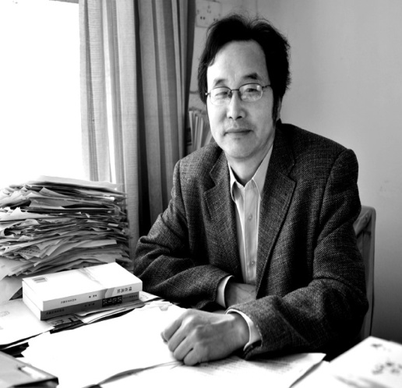
走近作者
李汉荣（1958——），著名
诗人、散文家、中国作家协会会
员。笔名牧童、林中河，陕西勉
县人。多年来写作诗歌约3000多首，散文2000多篇，中短小说30余篇。1982年毕业于陕西汉中师范学院中文系。曾任略阳县一中教师，调任略阳县司法局副局长，自愿辞官到略阳文化馆当馆员，后调至《汉中日报》社当编辑至今。

Slide 4
背景简介
《山中访友》发表于1955年第三期《散文》杂志的一篇杰作。这篇散文篇幅短小而叙事简略，作者独自到山野林间的一天游历，因为带着动情的眼光，所见之景都有许多新奇的色彩。这是一篇构思新奇、富有想象力、充满好奇心的散文。

Slide 5
学习目标
1、自读课文，学习生字词，不认识的字多
读几遍。
2、初读课文，了解课文大意，作者到山中访问了哪些朋友？
3、作者是如何把看到的“人”叙述清楚的？
4、熟读课文，说一说你学习了本课的收获。
5、找出课文中运用修辞方法的句子，体会
这样写的好处。

Slide 6
sǎn（散文）（散兵游勇）
散
sàn（解散）（烟消云散）
lù （露珠）（风餐露宿）
露
lòu（露出）（藏巧露拙）
hé （和平）（和颜悦色）
和
hè （和诗）（一唱百和）

Slide 7
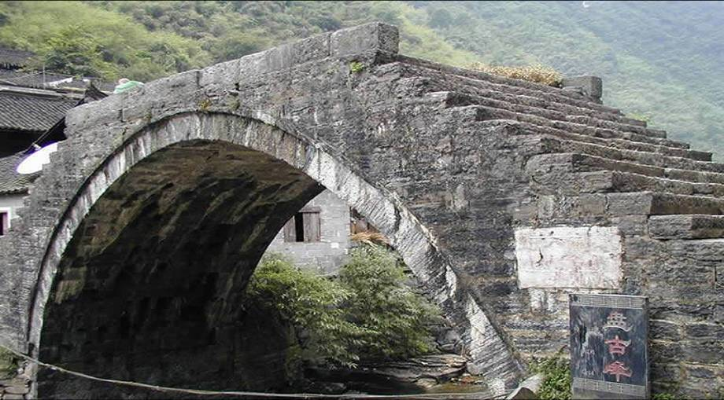
古桥——老朋友——德高望重

Slide 8
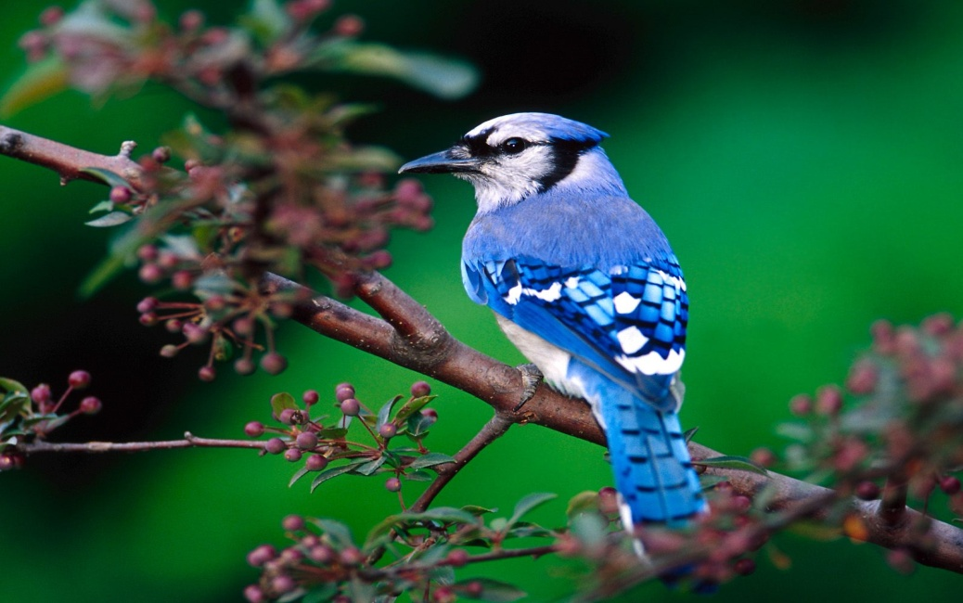
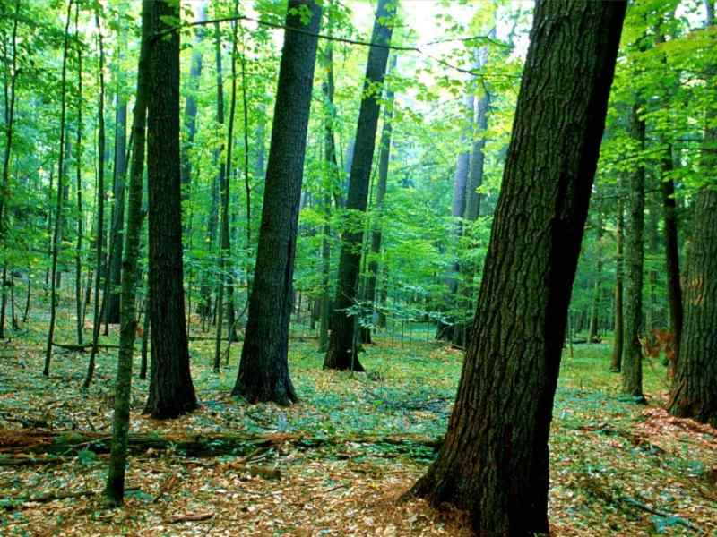
树林
鸟儿

Slide 9
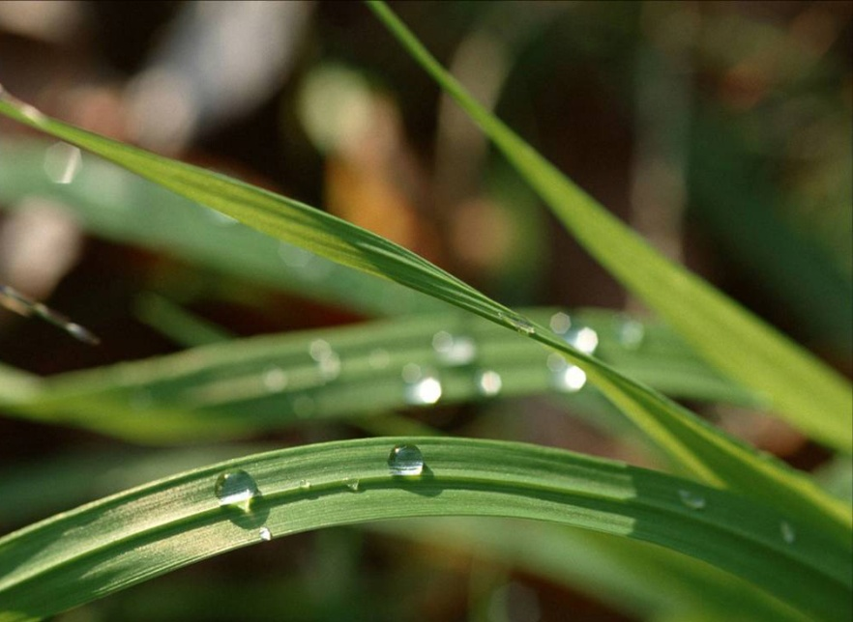
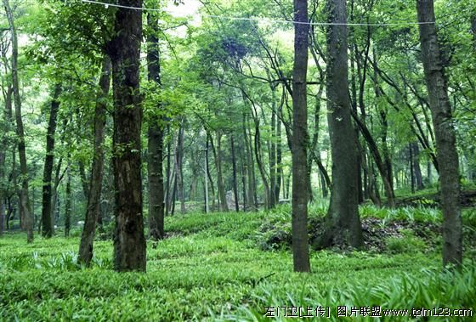
露 珠
树
仿佛自己也是一棵树......

Slide 10
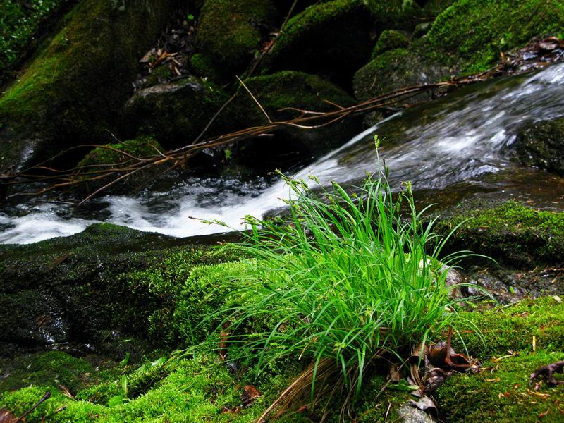
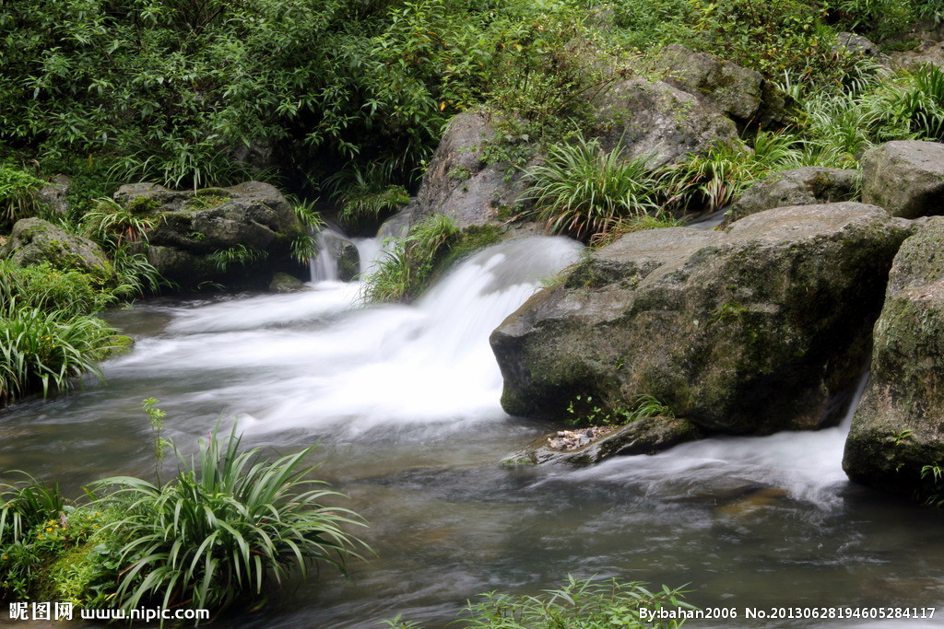
溪 流
山泉

Slide 11
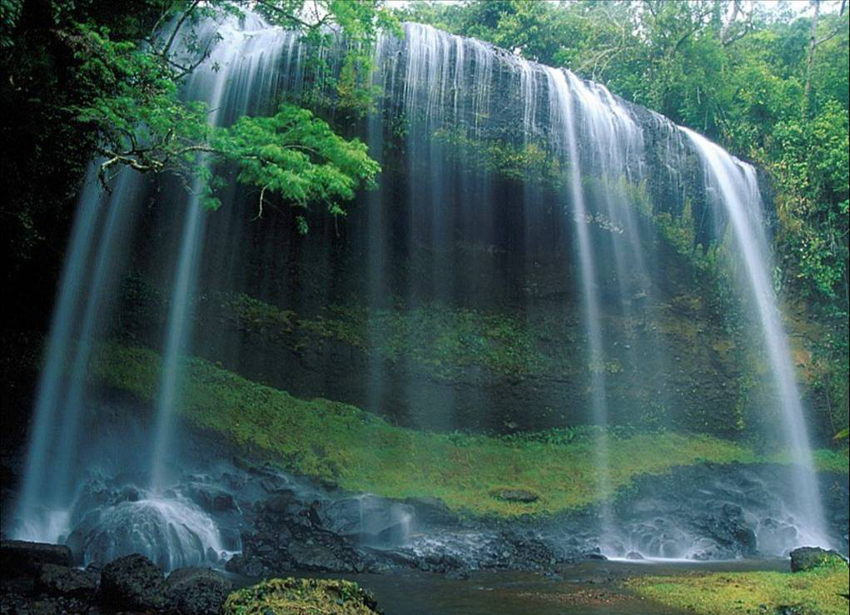
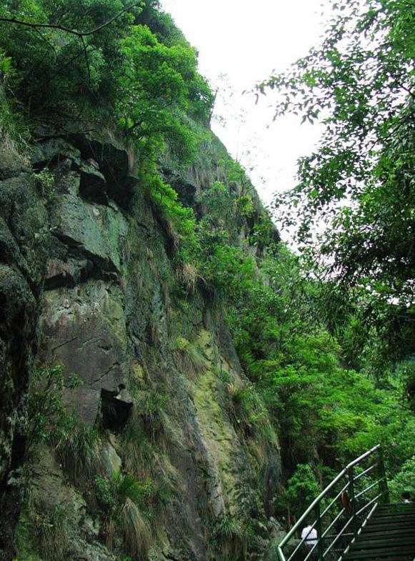
瀑 布
悬 崖

Slide 12
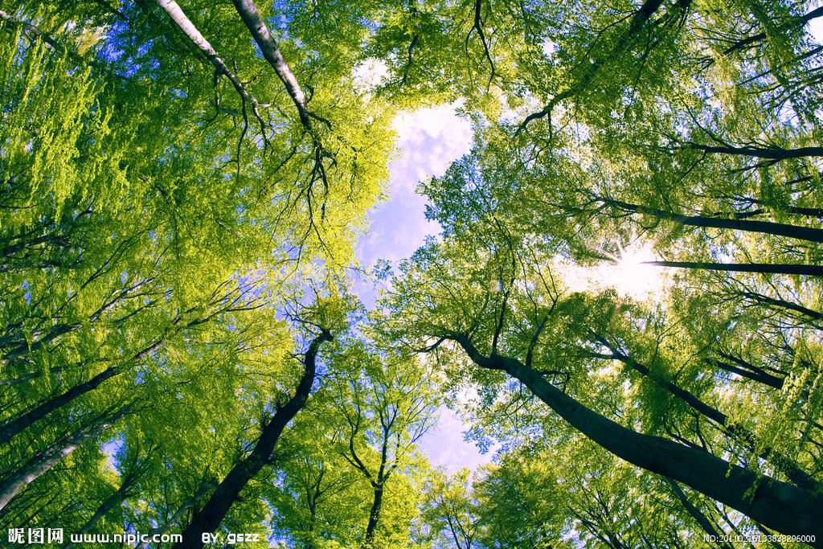
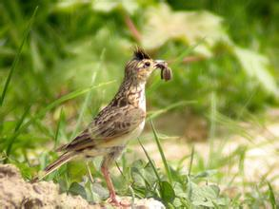
白 云
云 雀

Slide 13
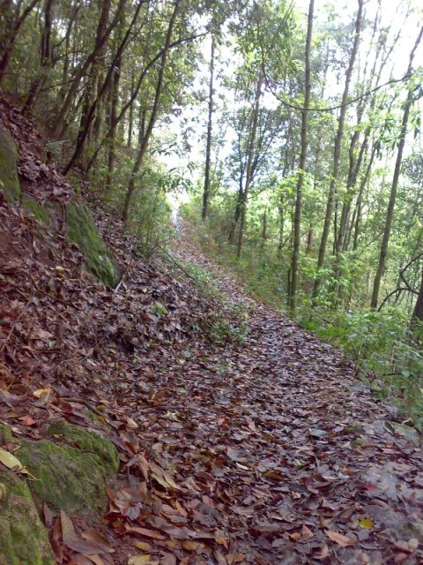
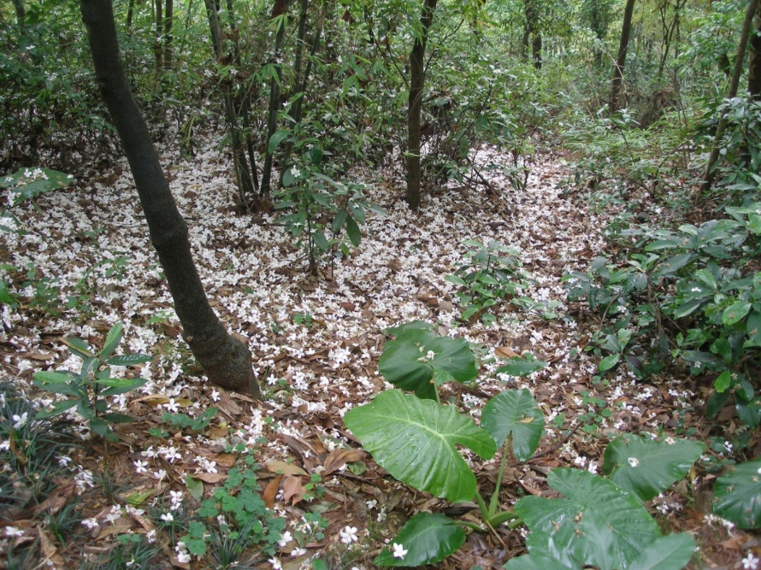
落 叶
落 花

Slide 14
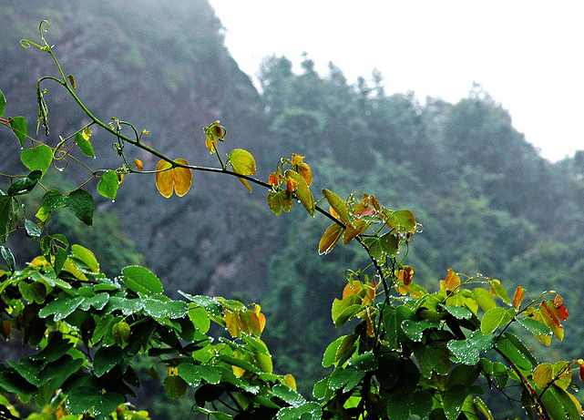
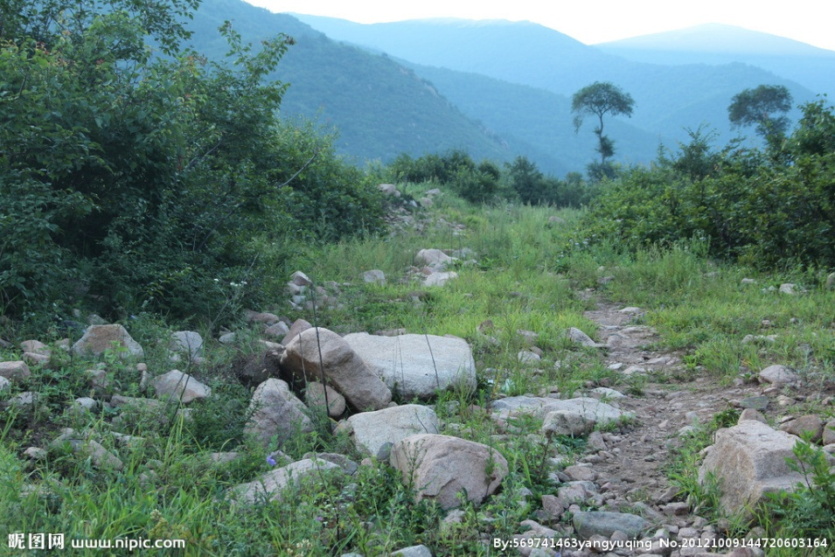
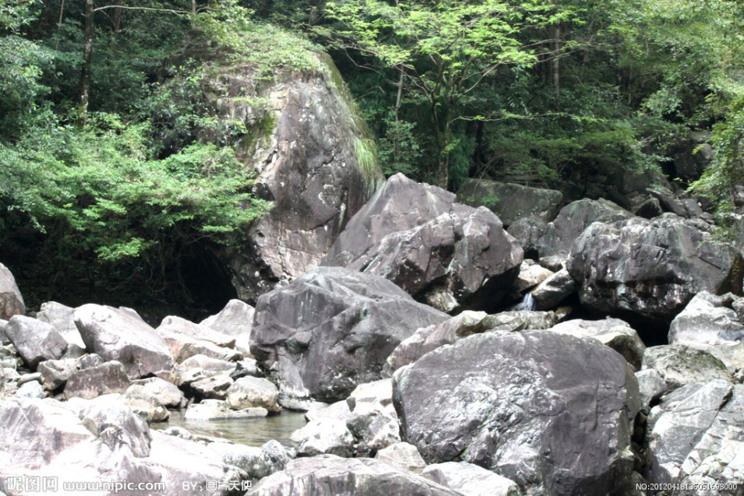
石 头
雨
岩 石

Slide 15
古桥——老朋友——德高望重的老人
树林——知己
山泉——要我重新梳妆
溪流——邀我“唱和”
瀑布——雄浑的男高音
悬崖——刻满智慧
白云——天空充满宁静
云雀——谈论
捡起落花——嗅芬芳
拾起落叶——生命奥秘
捧起石头——听回音
阵雨——像侠客、像诗人
岩石——像巨伞
山中访友

Slide 16
课文解读
那座古桥，是我要拜访的第一个老朋友。啊，老桥，你如一位德高望重的老人，在这涧水上站了几百年了吧？
这句话用了比喻的手法，把“老桥”比作“德高望重”的老人，点名了桥的年代久远，歌颂了桥的默默奉献的精神。

Slide 17
走进这片树林，鸟儿呼唤我的名字，露珠与我交换眼神。
句子用了拟人的修辞手法，从“呼唤”“交换”两个词语中，生动形象地写出作者与两位朋友的友谊深厚、关系默契。

Slide 18
我脚下长出的根须，深深扎进泥土和岩层；头发长成树冠，胳膊变成树枝，血液变成树的汁液，在年轮里旋转、流淌。
这是作者走进树林，靠在一棵树上展开的想象。树为人友，人为树友，人和树已融为一体。这是多么奇妙的一种境界啊！
想象

Slide 19
你好，清凉的山泉！你捧出一面明镜，是要我重新梳妆吗？你好，汩汩的溪流！你吟诵着一首首小诗，是邀我与你唱和吗？你好，飞流的瀑布！……
排比
这一组句子是写“我”跟山中的朋友在打招呼，内容相似，结构相似，是一组排比句，同时运用拟人手法，把“我”和山里朋友之间的那种深厚情谊淋漓尽致地表达了出来。这里采用第二人称来写，读来倍感亲切、热情。

Slide 20
在它们走向泥土的途中，我加入了这短暂而别有深意的仪式；捧起一块石头，轻轻敲击，我听见远古火山爆发的声浪，听见时间隆隆的回声。
“它们”指的是落花和落叶，“仪式”指的是落花、落叶从枝上掉下并融入泥土的过程。因为石头是由火山爆发的岩浆凝结而成，所以在普通的石头身上也有着大自然轮回变化、生生不息的足印。

Slide 21
雷阵雨来了，像有一千个侠客在天上吼叫，又像有一千个醉酒的诗人在云头吟咏……头顶的岩石像为我撑起的巨伞。
把“雷阵雨来了”的情景，比作“侠客”和“醉酒的诗人”，形象地写出了阵雨来临时的气势。

Slide 22
合作探究
作者所说的山中访友，不就是山中看景吗，那我把题目改成“山中看景”，你觉得怎么样？
“访友”，作者把大自然当成自己的朋友和家人，而“看景”是看景物，不亲切，不能把作者和大自然融为一体，体现不出作者热爱大自然的感情。

Slide 23
作者采用的是说话的方式向他的大自然朋友打招呼，我们也尝试一下用“你好”写一段话，向我们的大自然朋友打一下招呼，行吗？相信你们是最棒的？行动吧！
（比如松树、小草、白鹭……）

Slide 24
课后作业
1、假如你是某一景物，面对来往形形色色的游人，请你对游人说说心声。
2 、有感情地朗读《山中访友》，背诵自己喜欢的部分。

